Slide 1
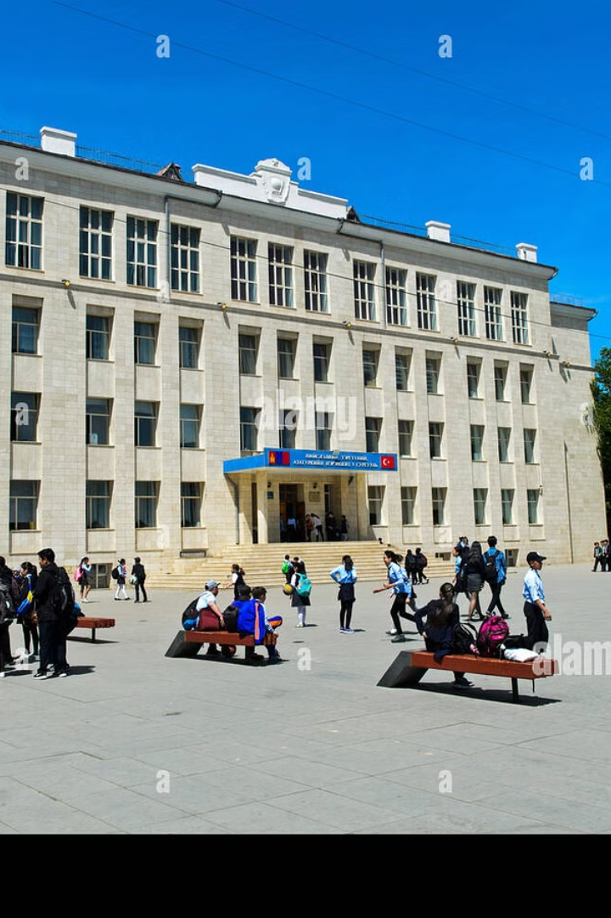

2024 LGS Başvuru Rehberi
Kapsamlı bir sınav süreci rehberi, öğrencilerin başarıya ulaşmaları için kritik adımları içerir.
by Onur ULUSOY

Slide 2

Resmi ve Özel Okul Öğrencileri
1
8. Sınıf Şartı
2023-2024 eğitim yılında 8. sınıf öğrencisi olmak gerekiyor.

Slide 3

Açık Öğretim Öğrencileri
1
Mezuniyet Durumu
2023-2024 eğitim yılı 3. dönem itibarıyla mezun ya da olabilecek durumda olmak.

Slide 4

Yurt Dışı e-Okul Öğrencileri
1
e-Okul Kaydı
Yurt dışında Bakanlığa bağlı okullarda 8. sınıf öğrencisi olmak.

Slide 5

Yurt Dışı Diğer Okul Öğrencileri
1
Denklik Yönetmeliği
T.C. büyükelçilikleri aracılığıyla denklik kontrolü yapılan öğrenciler.

Slide 6
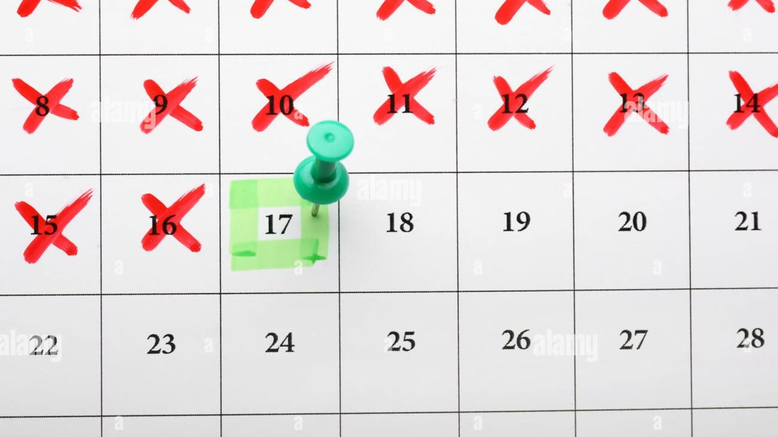
Başvuru Süreci
1
Başvuru Tarihleri
18-29 Mart 2024 tarihleri arasında.
2
Sınav Tarihi
02 Haziran 2024'te gerçekleşecek.
3
Sonuç İlanı
28 Haziran 2024'te açıklanacak.

Slide 7

Sınav Yeri ve Saati
1
İlk Oturum
2
İkinci Oturum
09.30'da başlayacak.
11.30'da başlayacak.

Slide 8
Sınav Oturumları
Sözel Test
Sayısal Test
50 soru, 75 dakika.
40 soru, 80 dakika.

Slide 9
Sınav Konuları
Sözel Alan
Sayısal Alan
Türkçe, Tarih, Din Kültürü, Yabancı Dil.
Matematik ve Fen Bilimleri.

Slide 10

Sınav Uygulama Esasları
1
Sınav Yerinde Hazır Olma
2
Yasaklar
Öğrenciler, sınavdan 30 dakika önce hazır bulunacaklar.
Çanta, cep telefonu, saat, hesap makinesi yasaktır.

Slide 11

Sınav Güvenliği
1
İhlaller
Kopya çekmek gibi ihlallerde bulunanların sınavları geçersiz sayılacak.

Slide 12
Birinci Oturum Detayları
20
10
Türkçe
Tarih
10
10
Din Kültürü
Yabancı Dil

Slide 13
İkinci Oturum Detayları
20
20
Matematik
Fen Bilimleri

Slide 14

Sınavın Kapsamı
1
Öğretim Programları
2
Beceriler
8. sınıf öğretim programları esas alınır.
Okuma, yorumlama, problem çözme, analiz, eleştirel düşünme becerileri ölçülür.

Slide 15
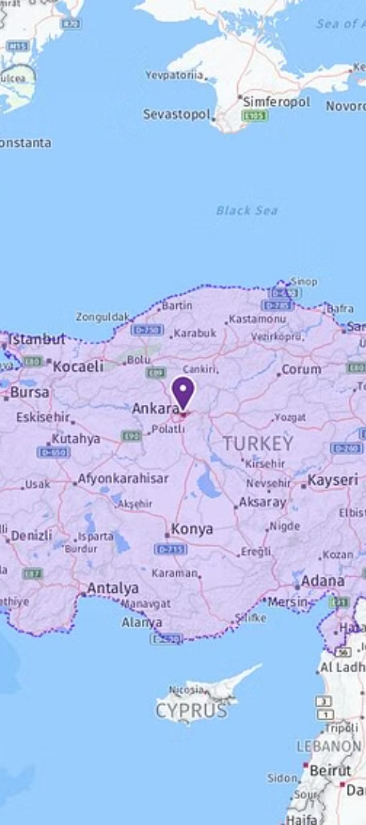
Sınav Merkezleri
1
Belirlenen Merkezler
Öğrenciler, MEB tarafından belirlenen sınav merkezlerinde sınava girecekler.

Slide 16
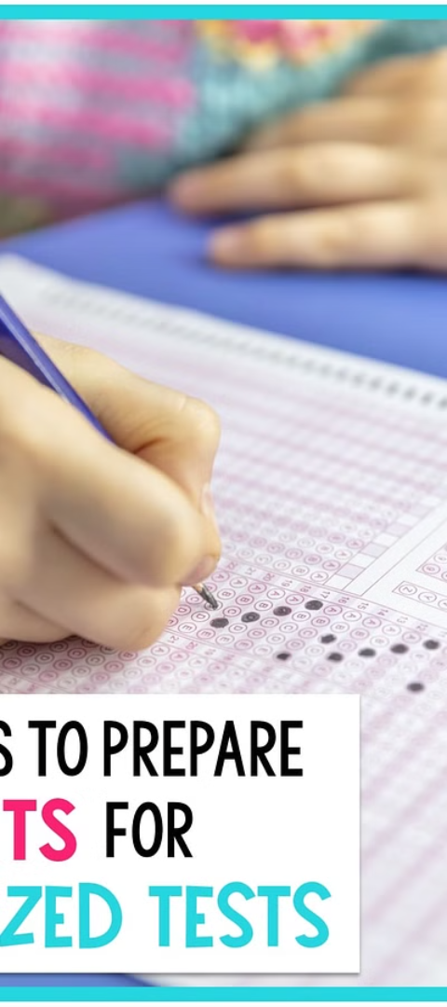
Sınavın Standartları
1
Eşit Koşullar
Sınav, standart koşullar altında ve eşit bir rekabet ortamında yapılır.

Slide 17
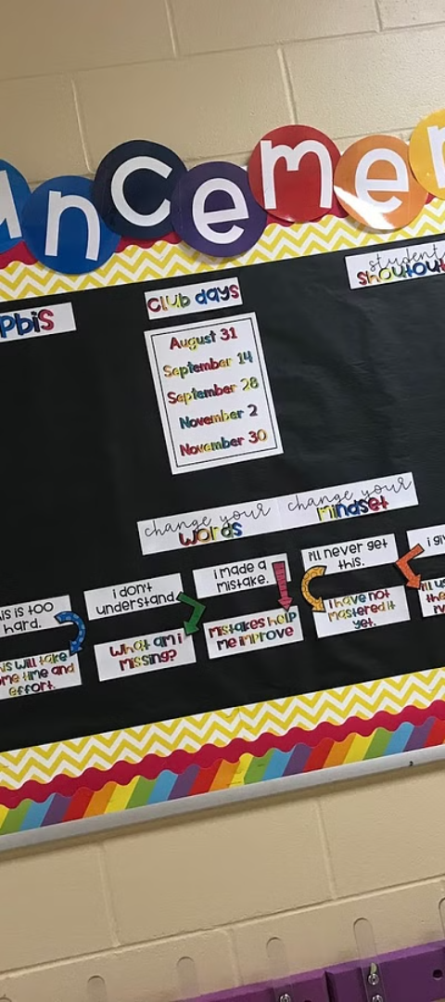
Sınav Duyuruları
1
Yer ve Zaman
Sınavın yer ve zamanı, başvuru sürecinin ardından duyurulacak.

Slide 18
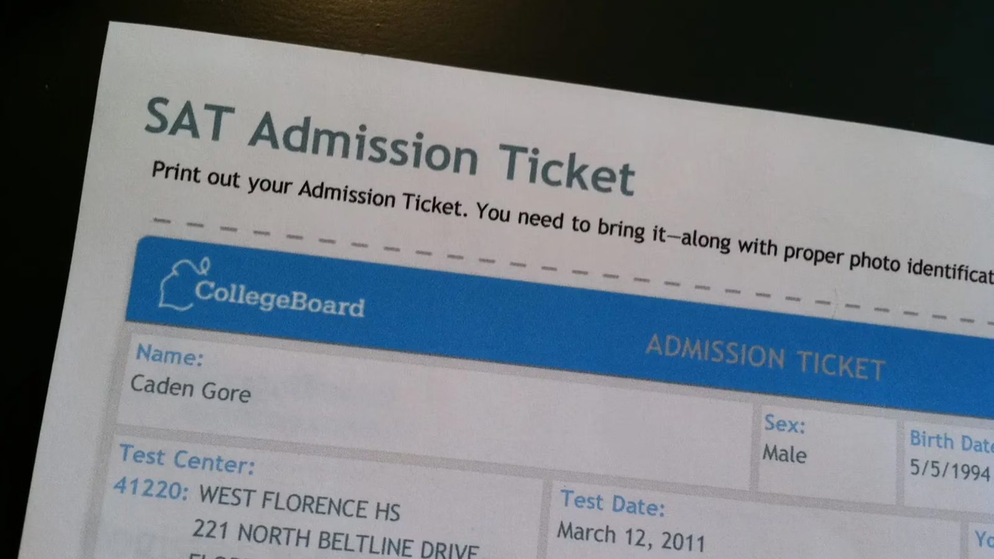
Sınav Giriş Belgeleri
1
Elektronik Erişim
Sınav giriş belgeleri, sınavdan önce elektronik ortamda erişime açılacak.

Slide 19
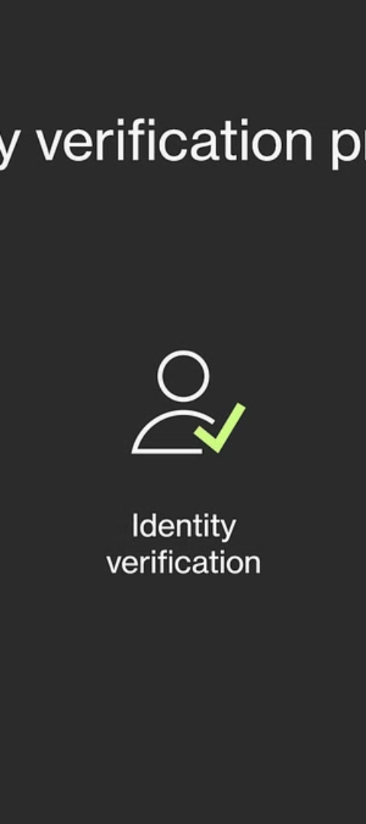
Kimlik Kontrolü
1
Kimlik ve Giriş Belgesi
Öğrenciler, geçerli kimlik ve sınav giriş belgelerini getirmek zorundadır.

Slide 20

Sınav Öncesi Hazırlık
1
Öğrenci Sorumlulukları
Öğrenciler, sınav için gerekli hazırlıkları yapmalıdır.

Slide 21

Sınav Günü
1
Sınav Sabahı
Sınav günü, öğrenciler zamanında ve hazır olmalıdır.

Slide 22

Sınav Süresi Yönetimi
1
Zaman Kullanımı
Öğrenciler, sınav süresini etkili bir şekilde yönetmelidir.

Slide 23

Sınav Sonrası
1
Sonuç Beklentisi
Sınav sonrası, öğrenciler sonuçların ilanını bekleyecekler.

Slide 24

Velilere Bilgilendirme
1
Önemli Tarihler
Velilere, sınavla ilgili önemli tarihler bildirilecek.

Slide 25

Sınavın Önemi
1
Eğitimde Adım
Merkezi Sınav, öğrencilerin eğitim yolculuklarında önemli bir adımdır.

